Slide 1

模块4 性能测试环境搭建与配置
任务4.2 JMeter搭建与配置

Slide 2
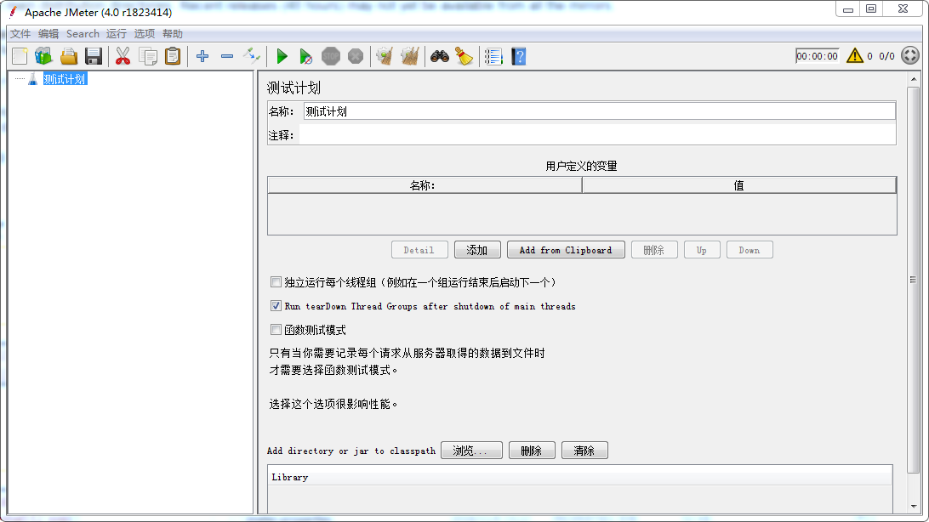
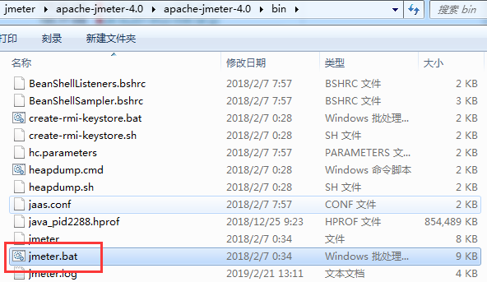
JMeter环境搭建与配置过程
JMeter官网下载地址：http://jmeter.apache.org/download_jmeter.cgi。下载JMeter压缩包后，解压到任意位置，双击bin目录下面的jmeter.bat，如图1-4-2-1所示。
启动JMeter后的界面如图1-4-2-2所示。
图1-4-2-1 图1-4-2-2

Slide 3
感谢观看

